Slide 1
iot 7조 3차 발표

Slide 2
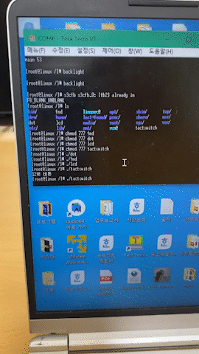
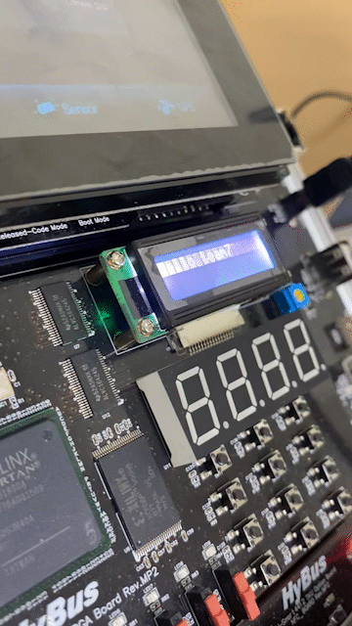
tactswitch
실습
lcd
실습

Slide 3
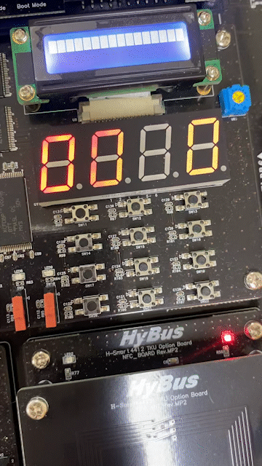
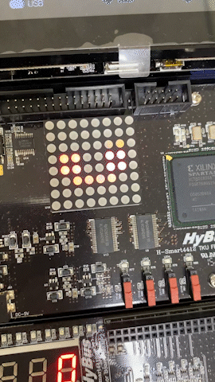
dot matrix
실습
fnd
실습

Slide 4
현재 진행 상황
이전에 코딩한 c코드에 하드웨어를 연결하는 작업 중
각자 원하는 파트를 맡아 진행할 예장

